Slide 1
Таймырское муниципальное казенное дошкольное образовательное учреждение «Хатангский детский сад комбинированного вида «Снежинка»
«Театр в жизни дошкольников»
Тип проекта: творческий
Участники проекта: дети старшей группы, родители воспитанников, воспитатель группы
Срок реализации проекта: краткосрочный
Выполнила: Воспитатель старшей группы Елогирь Александра Александровна

Slide 2
Цель:
Создание условий для развития творческой активности детей в театрализованной деятельности

Slide 3
Задачи:
1. Учить выстраивать линию поведения в роли, используя атрибуты, детали костюмов, сделанные своими руками.
2. Развивать интерес к театрализованной деятельности путем активного вовлечения детей в игровые действия;
3. Вызывать желание попробовать себя в разных ролях;
4. Воспитывать артистические качества.;
5. Привлечь родителей к совместному творчеству, изготовление атрибутов и участие в театрализованной деятельности.

Slide 4
Ожидаемый результат:
- У детей возникнет интерес к миру театра, к самостоятельным занятиям театрализованной деятельностью;
- У детей появится желание самостоятельно проявлять артистические способности;
- Созданы условия для развития творческой активности детей в театрализованной деятельности;
- Дети будут самостоятельно использовать атрибуты, детали костюмов, сделанные своими руками в театрализованной деятельности;
-Родители будут привлечены к совместной деятельности.

Slide 5
Методы:
Объяснительно-репродуктивный, словесный, наглядный,
игровой
Приемы:
беседа, показ, обыгрывание и разыгрывание, чтение художественной литературы, игра, постановка вопроса и т.д.

Slide 6
Этапы реализации проекта:
Подготовительный этап:
1. Подбор методической и художественной литературы
2. Подбор наглядно-дидактического материала, различных атрибутов;
3. Обсуждение проекта с ребятами и их родителями;

Slide 7
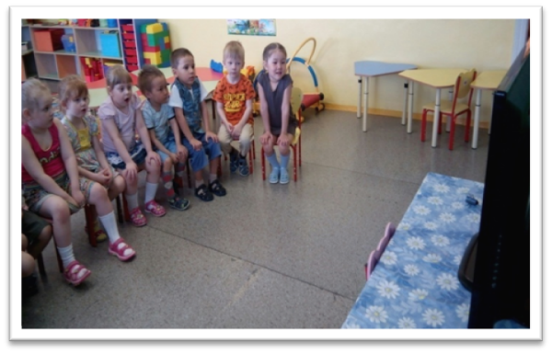
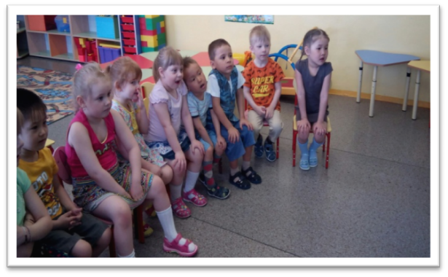
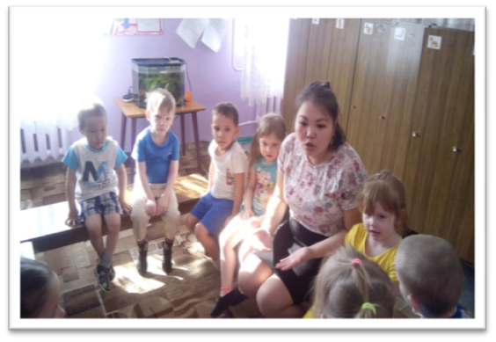
Основной этап:
Совместная деятельность воспитателя с детьми
Знакомство с видами театра,
просмотр видеофильма и беседа

Slide 8
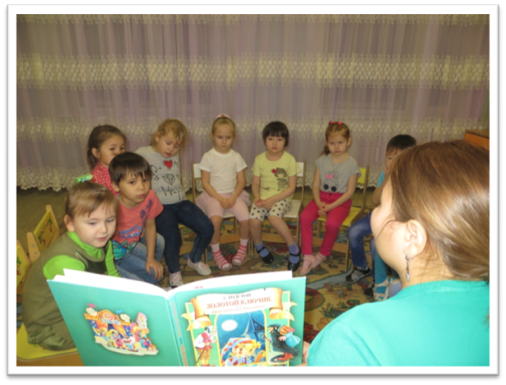
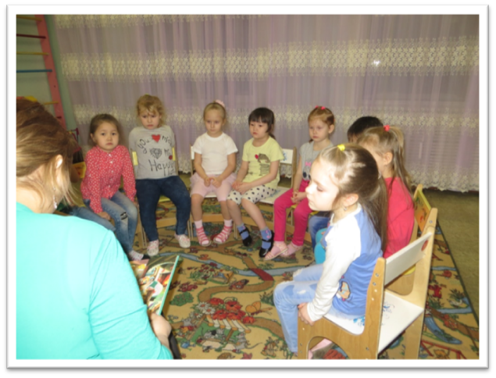
Чтение художественной литературы А. Н. Толстой «Золотой ключик, или Приключения Буратино»

Slide 9
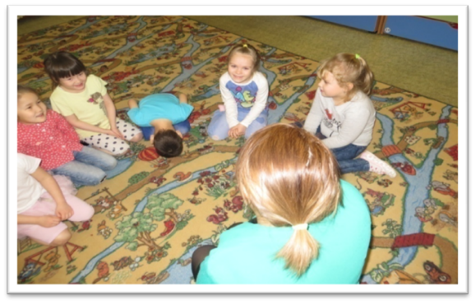
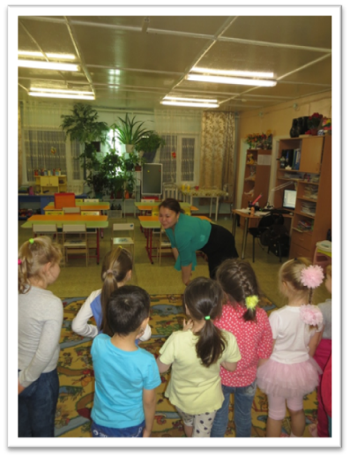
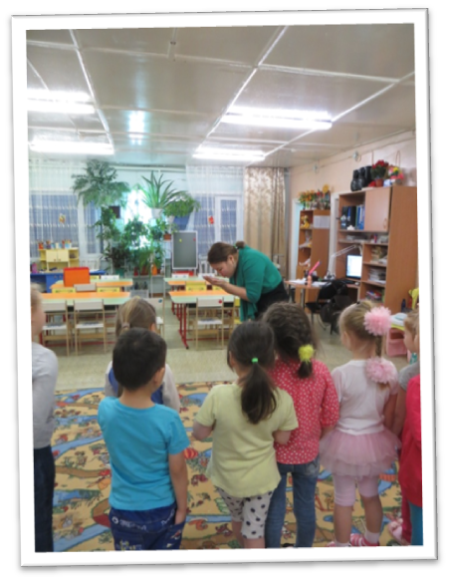
Психогимнастические упражнения на изображение различных эмоциональных состояний.
Обыгрывание пантомимикой героев «Угадай какое животное»

Slide 10
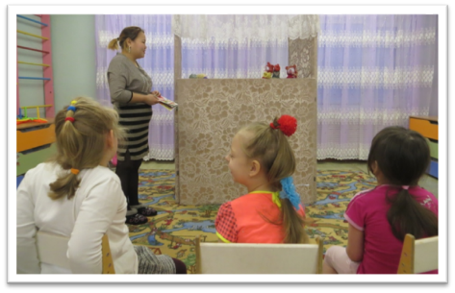
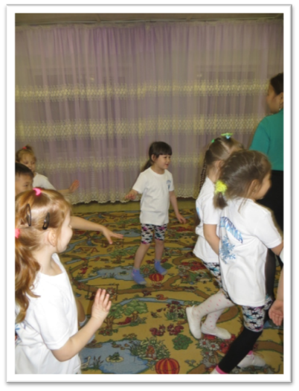
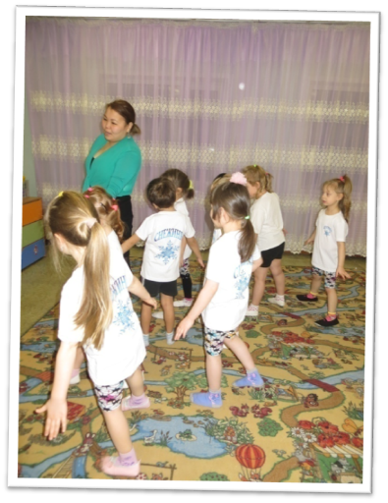
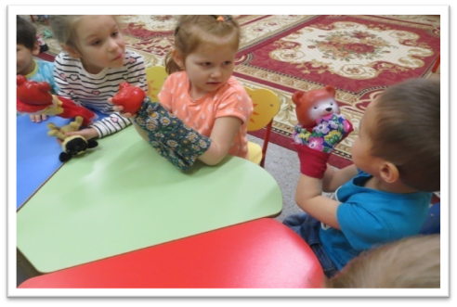
Разыгрывание с детьми кукольных спектаклей по сказке «Три медведя»
Подвижная игра «Деревянные и тряпичные куклы»

Slide 11
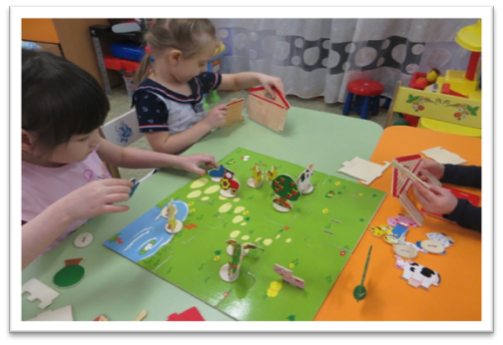
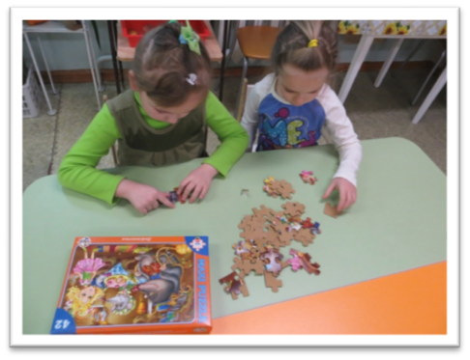
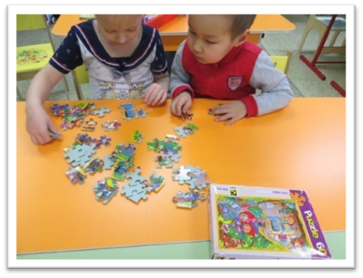
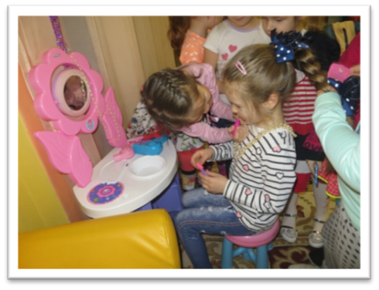
Самостоятельная деятельность детей:
Настольный театр «В гостях у бабушки в деревне»
Пазлы «Собери сказку»
С/р игра «Идем в театр»

Slide 12
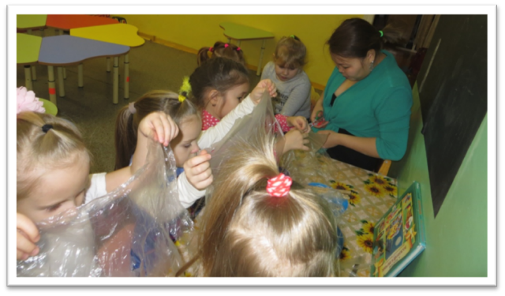
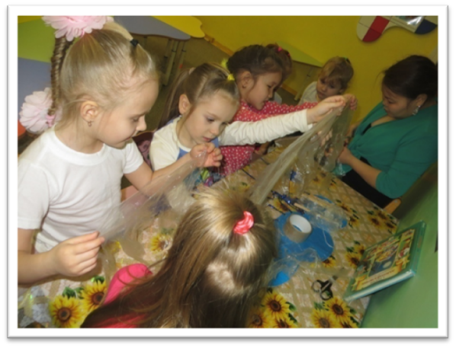
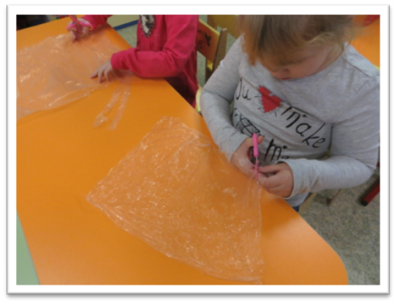
Изготовление атрибутов к сказке «Зайчик и ежик в лесу»

Slide 13
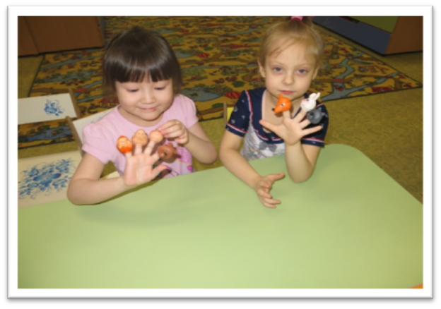
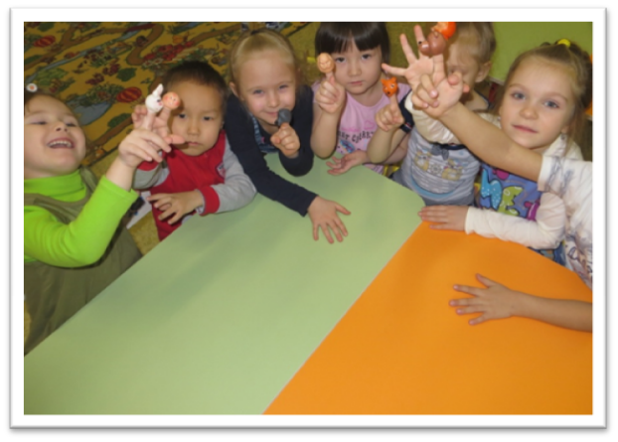
Разыгрывание с детьми пальчиковых спектаклей по сказке «Колобок»

Slide 14
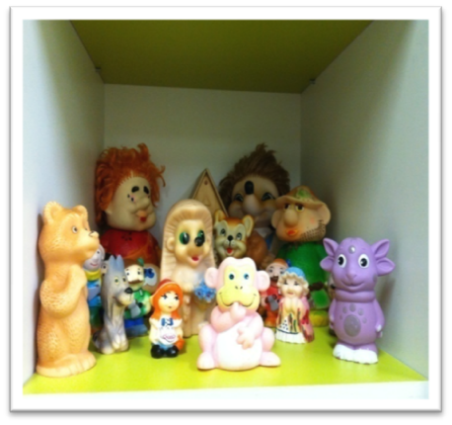
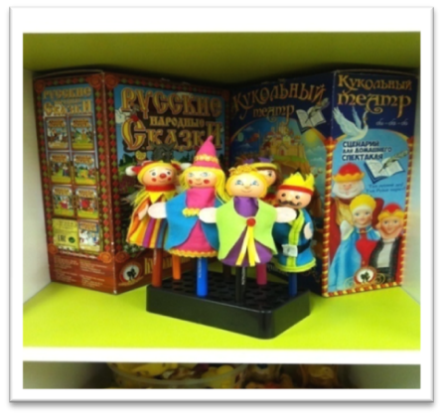
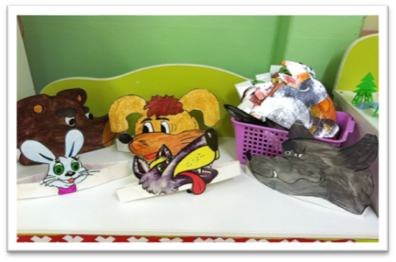
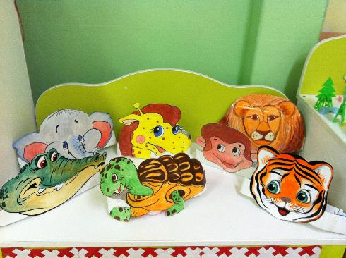
Предметно-развивающая среда по центру Театрализованный уголок
Сказки на современный лад
Кукольный театр
Маски

Slide 15
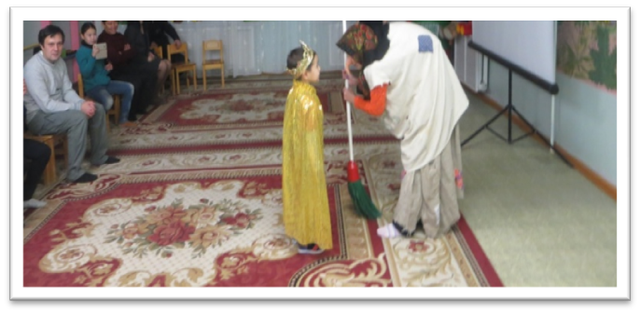
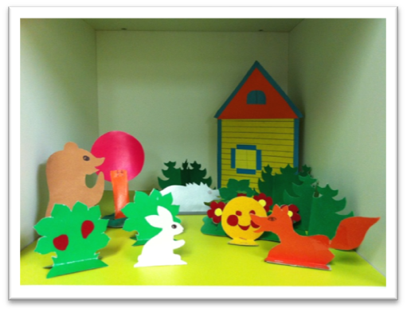
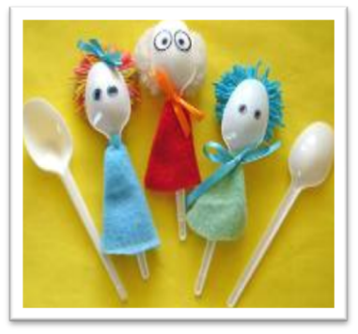
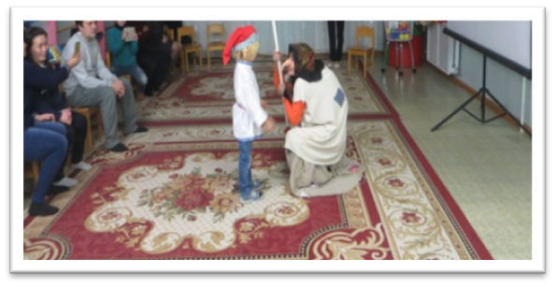
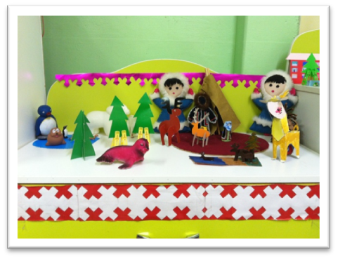
Совместная деятельность с родителями:

Slide 16
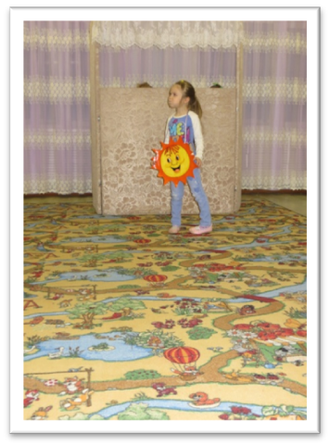
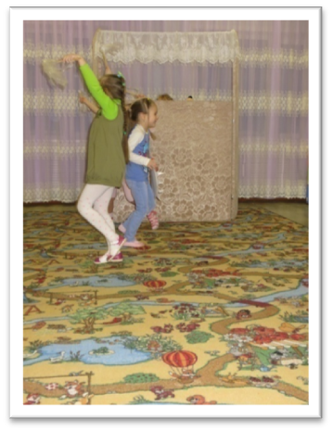
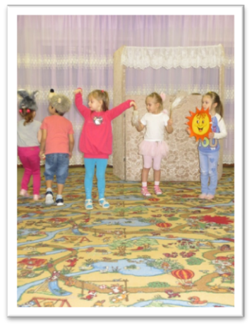
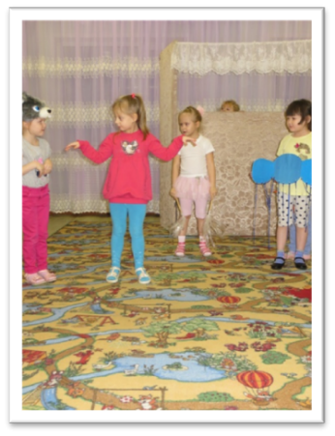
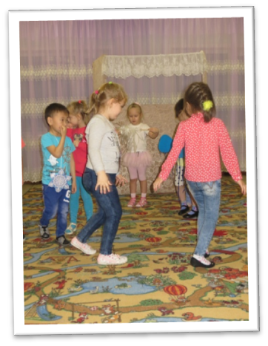
Заключительный этап:
Занятие по театрализованной деятельности «Зайчик и ежик в лесу»

Slide 17
Результат:
- У детей возник интерес к миру театра, к самостоятельным занятиям театрализованной деятельностью;
- Дети стали артистичными, самостоятельно используют атрибуты в театрализованной деятельности, сделанные своими руками;
-Родители активно участвуют в создании предметно-развивающей среды и принимают активное участие в театрализованной деятельности.

